Slide 2
Selenium e uma integração contínua com Docker
Alexsandro Ferrão, 11/2019

Slide 3
Summary
1
2
3
4
Contexto
Ferramentas
Problemas
Alternativas

Slide 4
Contexto é Tudo
1

Slide 5
Cenário
1
Contexto
Aplicação Web (Topo da Pirâmide);
Aplicação não aceita acesso simultâneo do mesmo usuário;
Um node do Jenkins para automação;
Compartilhado com outras equipes;

Slide 6
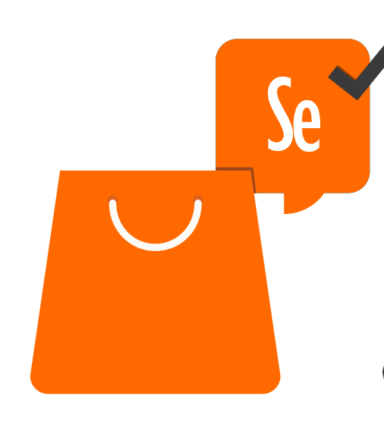
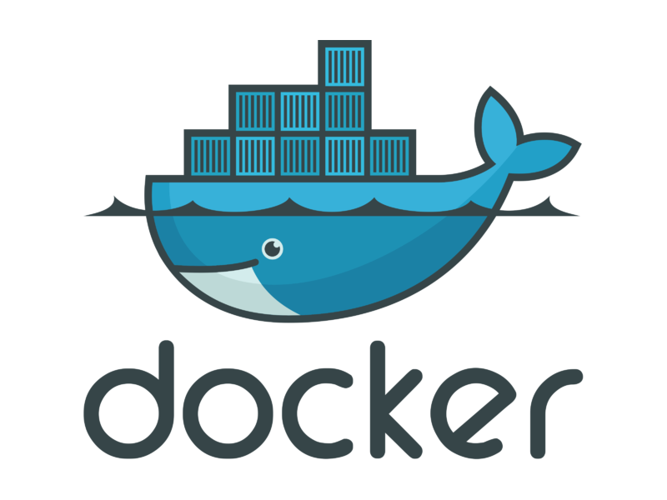

2
Ferramentas
A flexible and scalable container based Selenium Grid with video recording, live preview, basic auth & dashboard.
docker run --rm -p 4444:4444 -v /var/run/docker.sock:/var/run/docker.sock --privileged dosel/zalenium start
ZALENIUM

Slide 7
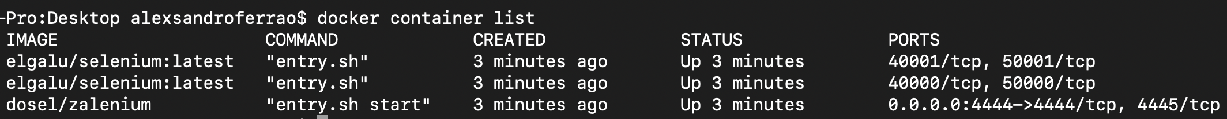
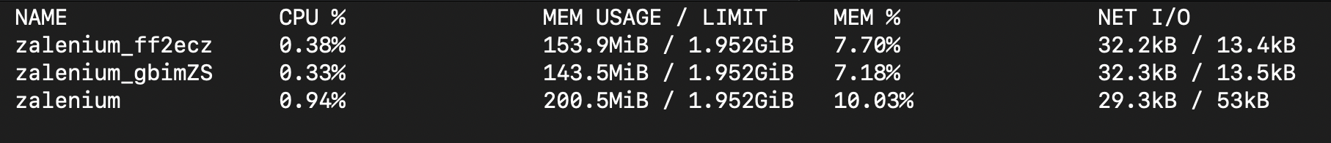
Problemas Resultantes do Contexto
3
Problemas

Slide 8
3
Problemas/Alternativas
Código não tem controle sobre o Script do Zalenium;
Timeout Selenium mais demorado;
Configurações do Zalenium --desiredContainers 1
Trocar a porta(Momentânea);

Slide 9
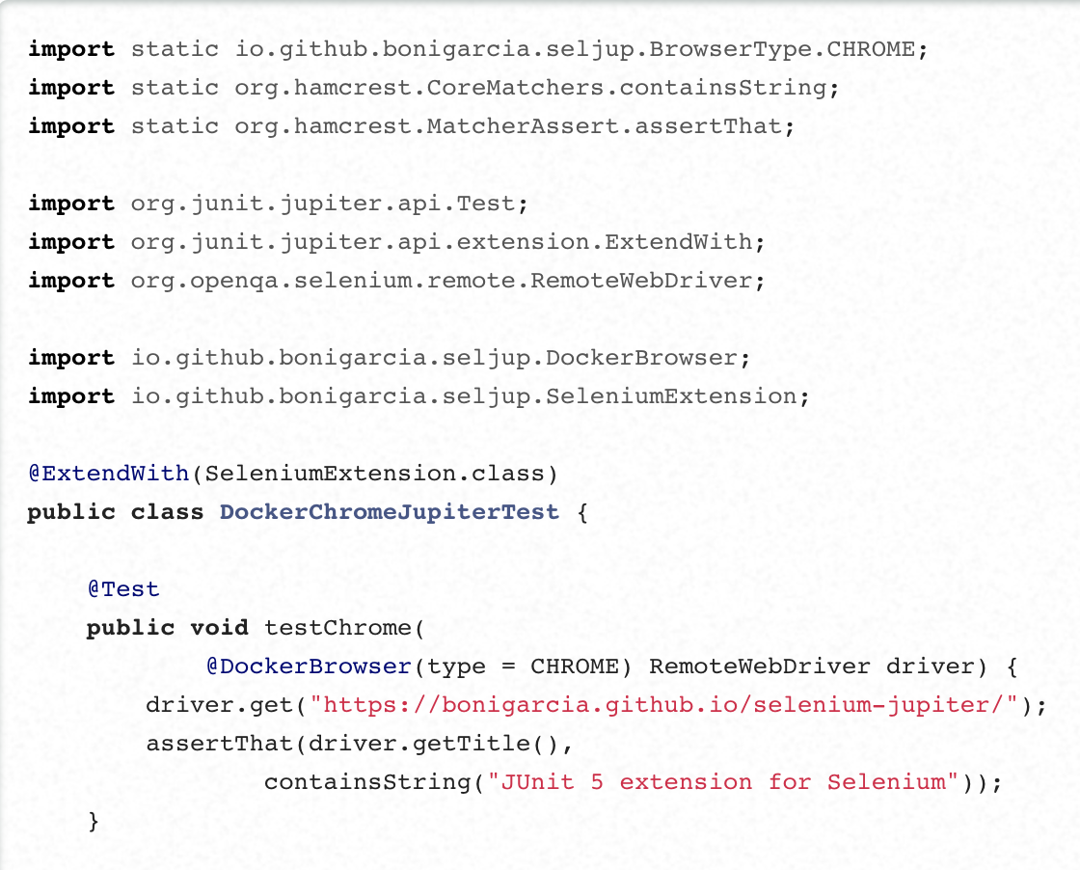
Selenium-Jupiter
4
Alternativas
Junit5 - Jupiter;
Docker;
Código mais Simples;
Configurações por properties;
Problemas com portas.

Slide 10
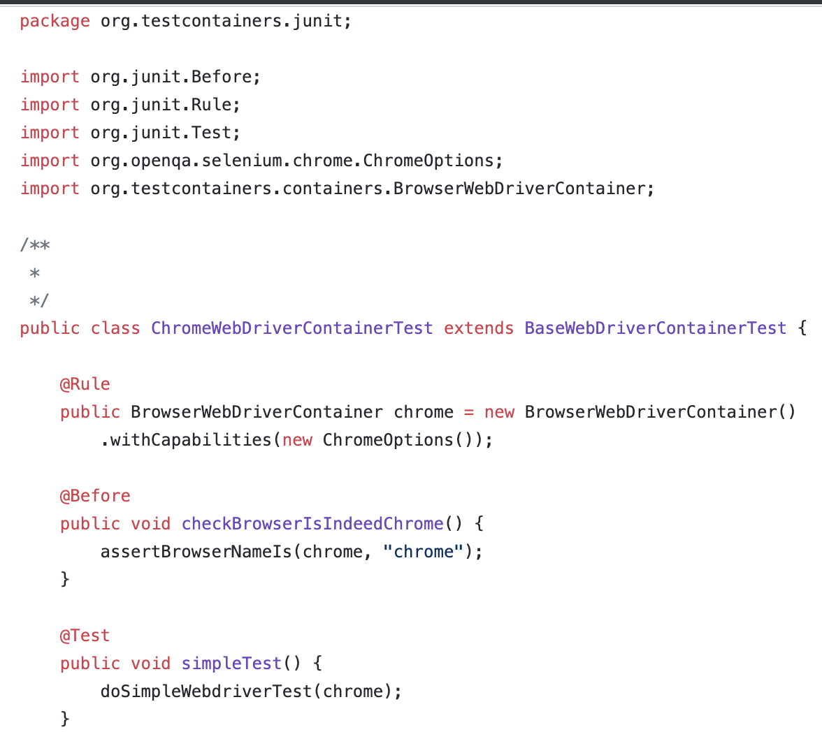
Test Containers
4
Alternativas
Random Port;
Docker (Ryuk);
Código fica mais complexo;
Configuravel por properties.

Slide 11
Contexto é Tudo
1

Slide 12


in/alexsandro.ferrao

